Slide 1
Istanze di autorità e relazioni tra le comunità cristiane delle origini nell'area mediterranea
Lezione 3
Dario Garribba

Slide 2
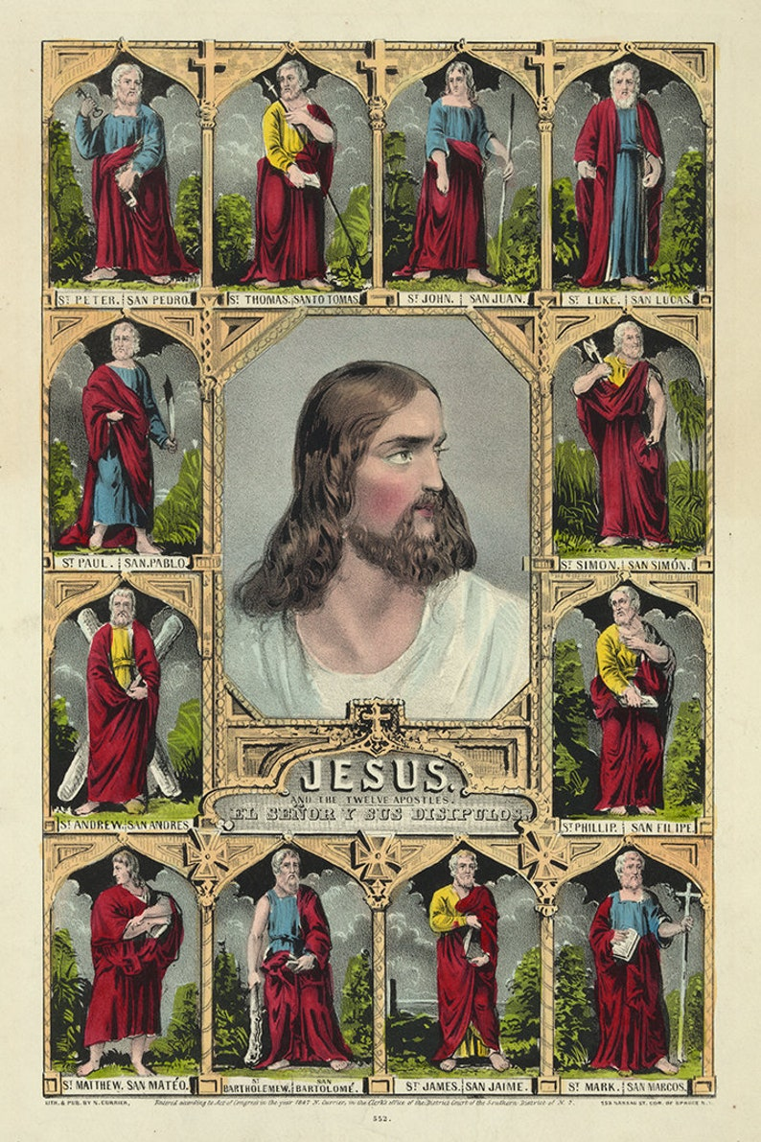

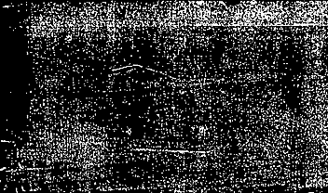

domanda più frequente: chi sono I dodici apostoli?

Slide 3
I 12
Matteo 10, 2-4
Gesù chiamò i suoi dodici discepoli e diede loro il potere di scacciare gli spiriti maligni, di guarire tutte le malattie e tutte le sofferenze. I nomi dei dodici apostoli sono questi: innanzi tutto Simone, detto Pietro e suo fratello Andrea; Giacomo e Giovanni, figli di Zebedeo; Filippo e Bartolomeo (Natanaele Gv 1,45-51); Tommaso e Matteo l’agente delle tasse; Giacomo figlio di Alfeo e Taddeo (Giuda di Giacomo Lc.6,16 e At 1,13); Simone, che era del partito degli zeloti, e Giuda l’Iscariota, che poi fu il traditore di Gesù.

Slide 4
I 12 sono fissi o sostituibili?
Pietro e Andrea: secondo Gv originari di Betsaida, incontrano Gesù a Cafarnao; probabilmente seguaci di Giovanni Battista
Giacomo e Giovanni di Zebedeo: Cafarnao o vicinanze;
Filippo: Betsaida. Seguace di Giovanni Battista
Natanele (Bartolomeo?): ???? Amico di Filippo
Tommaso: ???
Giacomo di Alfeo: ????
Matteo/Levi: reclutato presso il lago di Tiberiade (zona di Cafarnao). Fratello di Giacomo di Alfeo???
Taddeo/Lebbeo:??? Giuda di Giacomo: ???
Simone lo Zelota o Simone Cananeo: da Cana?
Giuda Iscariota: Keriot nel sud della Giudea? se così fosse Giuda sarebbe l’unico originario della Giudea
Mattia (sostituto di Giuda): presente al battesimo di Gesù?

Slide 5
domanda più corretta: cosa sono I dodici apostoli?

Slide 6
Fissiamo dei punti di partenza
Gesù costituisce una sequela
Gesù non fonda il cristianesimo; costituisce una sequela che si riconosce come sequela e riconosce in Gesù il proprio leader
Questa sequela è destinataria di insegnamenti/messaggi
Da questa sequela Gesù individua alcuni individui a cui affida dei compiti/poteri (I 12)
Gesù si muove e la sua sequela si muove con lui (almeno una parte)
Gesù, a un certo punto va a Gerusalemme (forse è andato più volte); una volta va e muore. Nella sua morte è implicato uno dei suoi seguaci
La sua sequela (o una parte di essa) vive delle esperienze che li convince che Gesù sia risorto

Slide 7
Fissiamo dei punti di partenza
Intorno a Gesù si coagula una sequela attratta da Lui e dai Suoi insegnamenti
La sequela si forma progressivamente. (In Gv sembrerebbe che la sequela nasca dalla sequela del Battista ed è chiaramente progressiva)
La sequela di Gesù è riconoscibile (Luca 5,33)
Al suo interno svolgono dei ruoli (che sono assegnati da Gesù)
Come si forma il gruppo dei Dodici?

Slide 8
La costituzione dei Dodici
Mc 3,13-16:
13 Salì poi sul monte, chiamò a sé quelli che egli volle ed essi andarono da lui. 14 Ne costituì Dodici che stessero con lui 15 e anche per mandarli a predicare e perché avessero il potere di scacciare i demòni. 16 Costituì dunque i Dodici: Simone, al quale impose il nome di Pietro; 17 poi Giacomo di Zebedèo e Giovanni fratello di Giacomo, ai quali diede il nome di Boanèrghes, cioè figli del tuono; 18 e Andrea, Filippo, Bartolomeo, Matteo, Tommaso, Giacomo di Alfeo, Taddeo, Simone il Cananèo 19 e Giuda Iscariota, quello che poi lo tradì.
Καὶ ἀναβαίνει εἰς τὸ ὄρος καὶ προσκαλεῖται οὓς ἤθελεν αὐτός, καὶ ἀπῆλθον πρὸς αὐτόν. καὶ ἐποίησεν δώδεκα, οὓς καὶ ἀποστόλους ὠνόμασεν, ἵνα ὦσιν μετ᾽ αὐτοῦ καὶ ἵνα ἀποστέλλῃ αὐτοὺς κηρύσσειν καὶ ἔχειν ἐξουσίαν ἐκβάλλειν τὰ δαιμόνια: καὶ ἐποίησεν τοὺς δώδεκα

Slide 9
L’apertura ai gentili: storia o teologia?
Matteo 10,5-6
«Non andate fra i pagani e non entrate nelle città dei Samaritani; 6 rivolgetevi piuttosto alle pecore perdute della casa d'Israele. 7 E strada facendo, predicate che il regno dei cieli è vicino»
Cf intero Mt 10 (discorso missionario)

Slide 10
la sequela ha una missione…
Atti degli Apostoli 1,6-8
Così venutisi a trovare insieme gli domandarono: «Signore, è questo il tempo in cui ricostituirai il regno di Israele?». [7] Ma egli rispose: «Non spetta a voi conoscere i tempi e i momenti che il Padre ha riservato alla sua scelta, [8]ma avrete forza dallo Spirito Santo che scenderà su di voi e mi sarete testimoni a Gerusalemme, in tutta la Giudea e la Samaria e fino agli estremi confini della terra».

Slide 11
I Dodici all’ultima cena
Mc 14
I discepoli andarono e, entrati in città, trovarono come aveva detto loro e prepararono la Pasqua.
17Venuta la sera, egli arrivò con i Dodici. 18Ora, mentre erano a tavola e mangiavano, Gesù disse: "In verità io vi dico: uno di voi, colui che mangia con me, mi tradirà". 19Cominciarono a rattristarsi e a dirgli, uno dopo l'altro: "Sono forse io?". 20Egli disse loro: "Uno dei Dodici, colui che mette con me la mano nel piatto. 21Il Figlio dell'uomo se ne va, come sta scritto di lui; ma guai a quell'uomo, dal quale il Figlio dell'uomo viene tradito! Meglio per quell'uomo se non fosse mai nato!".

Slide 12
Quale funzione hanno I 12 agli occhi di Gesù?
Persone formate e istruite che permettessero di ampliare il raggio d’azione di Gesù
Simboleggiano le 12 Tribù e rimandano al fatto che Gesù agisce su tutto Israele
Volontà di riunire le Dodici tribù nel momento in cui si ricostituisce il regno
Perché abbiano senso deve averli dotati di una qualche autorità

Slide 13
I Dodici dopo la morte di Gesù
Allora ritornarono a Gerusalemme dal monte detto degli Ulivi, che è vicino a Gerusalemme quanto il cammino permesso in un sabato. [13]Entrati in città salirono al piano superiore dove abitavano. C'erano Pietro e Giovanni, Giacomo e Andrea, Filippo e Tommaso, Bartolomeo e Matteo, Giacomo di Alfeo e Simone lo Zelòta e Giuda di Giacomo. [14]Tutti questi erano assidui e concordi nella preghiera, insieme con alcune donne e con Maria, la madre di Gesù e con i fratelli di lui.

Slide 14
I Dodici dopo la morte di Gesù
1Cor 15,6-8
In seguito apparve a più di cinquecento fratelli in una sola volta: la maggior parte di essi vive ancora, mentre alcuni sono morti. Inoltre apparve a Giacomo, e quindi a tutti gli apostoli. Ultimo fra tutti apparve anche a me come a un aborto.

Slide 15
La ricomposizione dei 12 in Atti 1
"Fratelli, era necessario che si compisse ciò che nella Scrittura fu predetto dallo Spirito Santo per bocca di Davide riguardo a Giuda, diventato la guida di quelli che arrestarono Gesù. 17Egli infatti era stato del nostro numero e aveva avuto in sorte lo stesso nostro ministero. 18Giuda dunque comprò un campo con il prezzo del suo delitto e poi, precipitando, si squarciò e si sparsero tutte le sue viscere. …
Bisogna dunque che, tra coloro che sono stati con noi per tutto il tempo nel quale il Signore Gesù ha vissuto fra noi, 22cominciando dal battesimo di Giovanni fino al giorno in cui è stato di mezzo a noi assunto in cielo, uno divenga testimone, insieme a noi, della sua risurrezione".
23Ne proposero due: Giuseppe, detto Barsabba, soprannominato Giusto, e Mattia. 24Poi pregarono dicendo: "Tu, Signore, che conosci il cuore di tutti, mostra quale di questi due tu hai scelto 25per prendere il posto in questo ministero e apostolato, che Giuda ha abbandonato per andarsene al posto che gli spettava". 26Tirarono a sorte fra loro e la sorte cadde su Mattia, che fu associato agli undici apostoli.

Slide 16
Luca sta consegnando ai suoi lettori un atoria: guardandosi indietro, in cerca delle proprie origini, un “cristiano” degli anni 80 del I secolo troverà i Dodici! Eppure, proseguendo nella lettura di Atti si constata che Luca racconta (e sembra sapere) pochissimo di questi Dodici. Di Mattia non si farà mai più menzione; gli altri Undici, all’infuori di Pietro, sono del tutto assenti dagli Atti a partire dal sesto capitolo, o, come nel caso di Giacomo Zebedeo e di Giovanni, sono figure passive, che mai prendono la parola e mai sono “attori” della missione ; al cosiddetto concilio di Gerusalemme dei Dodici non c’è più neanche l’ombra. Paradossalmente, più si va avanti nella lettura di Atti più si riscontra la sostanziale insignificanza di questi Dodici negli sviluppi della prima storia cristiana! Ma allora perché Luca li reputa così importanti? Perché li pone a fondamento della storia che vuole trasmettere?
La risposta è probabilmente da ricercare nella tradizione a cui Luca attinge. Come abbiamo già detto, Luca si confronta con un passato che recupera da una tradizione che giudica autoritativa, come lui stesso afferma nel prologo del Vangelo. Luca non crea una storia delle origini, non inventa un mito fondativo per la comunità di Gerusalemme; egli, nel volere offrire ai suoi lettori il racconto degli “inizi”, cerca nella tradizione questi inizi. E li trova nei Dodici.
Non sappiamo a quali tradizioni e racconti Luca avesse esattamente accesso; dei Dodici però abbiamo notizie anche da altre fonti che ci permettono forse di ricostruire il percorso che porta Luca a identificarli come il nucleo iniziale della comunità di Gerusalemme. Che i Dodici siano storicamente esistiti e che la loro istituzione sia riconducibile allo stesso Gesù è oggi un dato accolto dalla maggior parte degli studiosi . Non è però questo il punto che qui ci preme di più. Se anche, per ipotesi, volessimo mettere in dubbio la loro storicità, dovremmo comunque ammettere che essi appartengono ad uno stadio molto antico della tradizione. La testimonianza più antica viene da Paolo che fa di Pietro e dei Dodici i più antichi testimoni delle apparizioni del Risorto:

Slide 17
La risposta è probabilmente da ricercare nella tradizione a cui Luca attinge. Come abbiamo già detto, Luca si confronta con un passato che recupera da una tradizione che giudica autoritativa, come lui stesso afferma nel prologo del Vangelo. Luca non crea una storia delle origini, non inventa un mito fondativo per la comunità di Gerusalemme; egli, nel volere offrire ai suoi lettori il racconto degli “inizi”, cerca nella tradizione questi inizi. E li trova nei Dodici.
Non sappiamo a quali tradizioni e racconti Luca avesse esattamente accesso; dei Dodici però abbiamo notizie anche da altre fonti che ci permettono forse di ricostruire il percorso che porta Luca a identificarli come il nucleo iniziale della comunità di Gerusalemme. Che i Dodici siano storicamente esistiti e che la loro istituzione sia riconducibile allo stesso Gesù è oggi un dato accolto dalla maggior parte degli studiosi . Non è però questo il punto che qui ci preme di più. Se anche, per ipotesi, volessimo mettere in dubbio la loro storicità, dovremmo comunque ammettere che essi appartengono ad uno stadio molto antico della tradizione. La testimonianza più antica viene da Paolo che fa di Pietro e dei Dodici i più antichi testimoni delle apparizioni del Risorto:

Slide 18
I 12 in Luca/atti
I Dodici non vanno automaticamente visti come il nucleo iniziale del cristianesimo. Il valore fondativo dei Dodici è attribuito da quelli che vengono dopo di loro. Essi vanno esaminati solo in quanto attori del loro presente, non in quanto fondatori del futuro cristianesimo.
Luca però ha memoria di loro solo perché li considera «fondatori» di quel movimento di cui si sente parte.
Emerge qui una distanza tra il dato storico (i Dodici) – il documento (Atti) – il lettore del documento (noi)

Slide 19
Indicazioni bibliografiche
Ricerche Storico Bibliche 25/ 2013 (Carismi, Diaconie, e ministeri dal I al II secolo d.C.)
E. Norelli, La nascita del cristianesimo, Il Mulino, Bologna 2018
R. Penna, Le prime comunità cristiane, Carocci, Roma 2011
V. Fusco, Le prime comunità cristiane, EDB, Bologna 1995: capitolo dedicato agli Ellenisti e a Stefano
C. Gianotto, Giacomo il fratello di Gesù, Il Mulino, Bologna 2013
Materiale distribuito a lezione

